Slide 2
Günümüzde teknolojinin hızla ilerlemesinden eğitim öğretim ortamlarının da etkilendiği görülmektedir.
Eğitimde teknoloji kullanımı değişik araştırmalarla da ortaya konulduğu gibi öğrenmeyi kolaylaştırıcı, kalıcılığı arttırıcı bir etkiye sahiptir. Çok yönlü uyaranlar, bireyleri, algıları daha açık ve bilgiyi daha özümseyici bireyler haline gelir.(Odabaşı, 2013)

Slide 3
İstatistikler gösteriyor ki gençlerin ve çocukların bilgisayar ve akıllı telefon başında geçirdikleri zaman günde 16 saate kadar çıkmaktadır.
Çocuklarda ve gençlerde bilgisayar ve teknoloji bağımlılığı günümüzün en ciddi problemlerinden birisi olmaya başlamıştır hatta hastanelerde teknoloji ve internet bağımlılığı poliklinikleri hizmet verir hale gelmiştir.

Slide 4
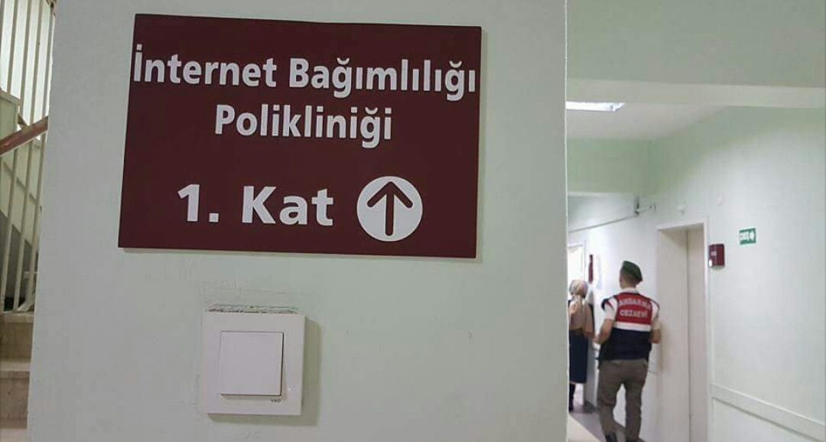

Slide 5
AMACIMIZ
İlçemiz okullarında eğitim öğretim gören öğrencilerimizin ders dışında bilgisayar ve cep telefonları başında geçirdikleri vakitlerini ;oyun oynamak, sosyal medya sitelerinde gezinmek yerine
soru çözmelerini, okuldaki yazılı sorularını, cevap anahtarlarını incelemelerini, konu anlatımlarını dinlemelerini, tarama testleri yapmalarını sağlayarak daha faydalı ve verimli geçirmelerini sağlamak

Slide 6
Eğitimin geleceğe açılan kapısı olan Eğitim Bilişim Ağı, Yenilik ve Eğitim Teknolojileri Genel Müdürlüğü tarafından her bir bireyin kullanımına ücretsiz olarak sunulan çevrimiçi bir sosyal eğitim platformudur.

Slide 7
Öğretmenlerimiz için,
Meslektaşlarıyla birlikte etkili bir şekilde iş birliği yapabilmeleri, öğrencileriyle eğitsel paylaşımlarda bulunabilmeleri için tasarlanmıştır. Öğretmenlerimiz; EBA Ders’te oluşturduğu veya takip ettiği gruplar içinde eğitsel tartışmalara katılabilir, eğitsel paylaşımlar yapabilir, öğrencilerine çalışmalar gönderebilir, kişiye özel takvim planına göre gönderilen çalışmaları ve yaklaşan etkinlikleri takip edebilirler. Ayrıca burada yer alan içerik geliştirme araçlarını kullanarak ürettikleri içeriklerle Milli Eğitim Bakanlığı’nın tüm dünyaya e- içerik ihraç etme vizyonuna katkı sağlayabilirler.

Slide 8
Öğrencilerimiz için,
Çok daha verimli çalışmalar yapabilmeleri ve çalışmalarının karşılığını alabilmeleri için tasarlandı. Öğrencilerimiz EBA Ders’le, sınıf arkadaşları ve öğretmenleriyle birlikte çalışabilir, iletişim kurabilir ve paylaşımda bulunabilir. Ayrıca öğrencilerimiz, öğretmenlerinin gönderdiği ödev ve alıştırmaları takviminden anlık takip ederek çalışmalarını zamanında yapabilir, dilediği zaman dilediği konuya çalışabilir. Okulunda paylaşımlar yaparak, oylama ve etkinliklere katılarak hem okulda hem de okul dışında öğrenmeye devam edebilirler.

Slide 9
Sosyal Medya (Facebook,Instagram,twitter)Hesabınız Var mı?

Slide 10
Her gün profilinize bakıyor musunuz ?

Slide 11
Her gün sosyal medya profillerimize cep telefonlarımızdan girip paylaşımlar yaparken, Neden Bakanlığımızın bize sunduğu birçok şeyi yapabileceğimiz eğitim platformuna cep telefonumuzdan girmeyelim ?

Slide 13
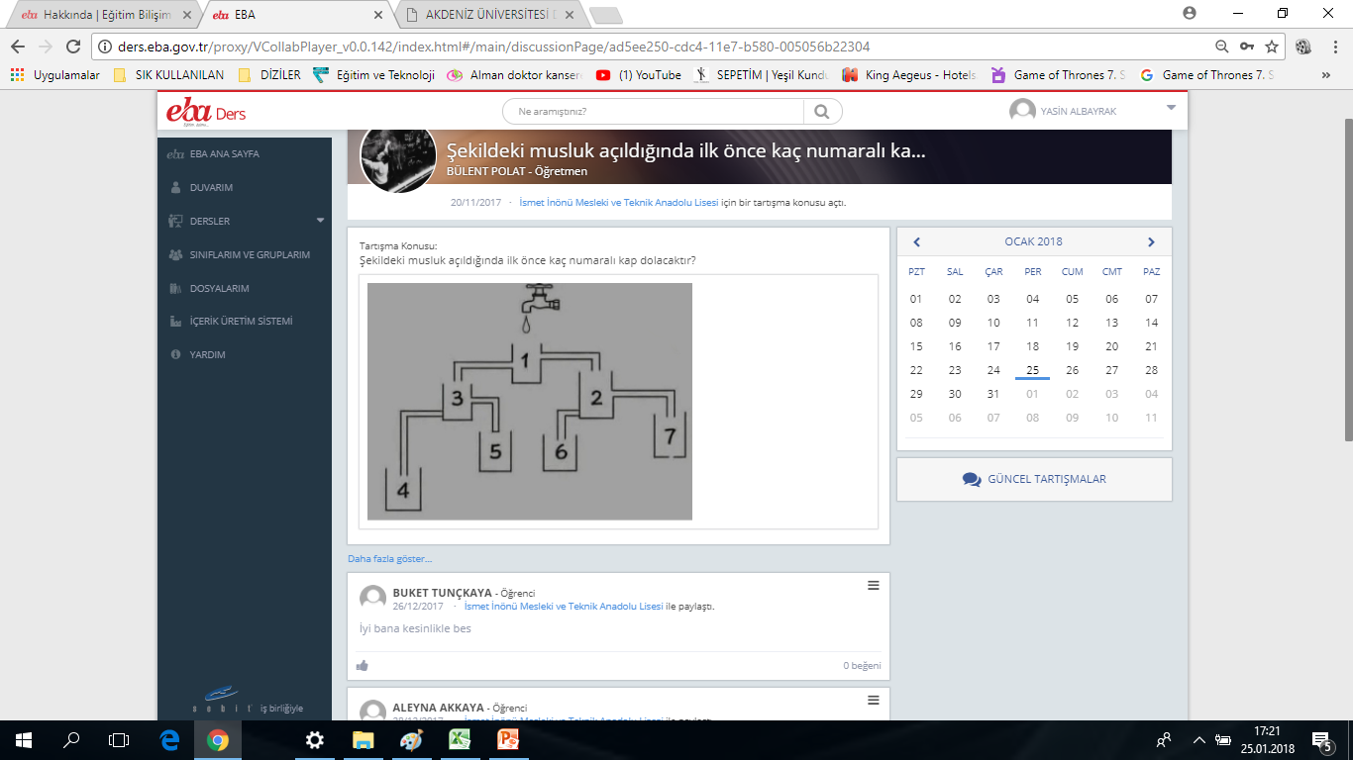

Slide 14
İlçemizde öncelikle;
1-Kurumunuzdaki EBA Ders öğretmen kayıt oranlarını tamamlamak,
2-Kurumunuzdaki öğretmenlerin 2017-2018 ikinci dönemindeki yapmış oldukları sınav sorularının cevap anahtarlarını sınavların bitiminden sonra EBA Ders üzerinden paylaşmalarını sağlamak,

Slide 15
3-Öğretmenlerin EBA Ders üzerinde mevcut olan konu anlatımlarını paylaşmasını sağlamak
4-EBA Ders öğretmen grubu oluşturarak kurum içindeki duyuruları, etkinlikleri EBA Ders üzerinden paylaşmak,
5-Kurumunuzdaki EBA Ders öğrenci kayıt oranlarını tamamlamak

Slide 16
6-EBA Mobil uygulama kullanımını yaygınlaştırmak

Slide 17
1-Kurumunuzdaki EBA Ders öğretmen kayıt oranlarını tamamlamak
Kurumdaki her öğretmenin (Kurum müdürü, müdür yardımcıları dahil) EBA Ders’e giriş yapması gerekmektedir,
Giriş yaptıktan sonra SINIFLARIM VE GRUPLARIM kısmından dersine girdiği şubeleri ekleyip çıkartabilir,
BİLGİLERİMİ GÜNCELLE butonuna tıklayarak bilgilerini güncellemelidir

Slide 18
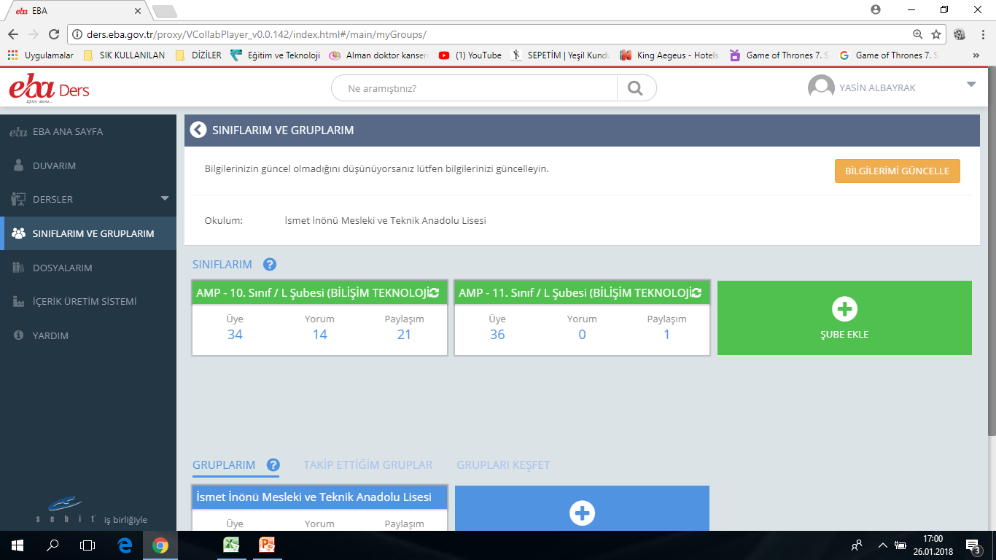

Slide 19
2-Kurumunuzdaki öğretmenlerin 2017-2018 ikinci dönemindeki yapmış oldukları sınav sorularının cevap anahtarlarını sınavların bitiminden sonra EBA Ders üzerinden paylaşmalarını sağlamak,
DUVARIM bölümünden ekrandaki
simgeye tıklayarak sınav sorularının cevap anahtarı yüklenir
İstenilen grup seçilerek PAYLAŞ’ılır

Slide 20
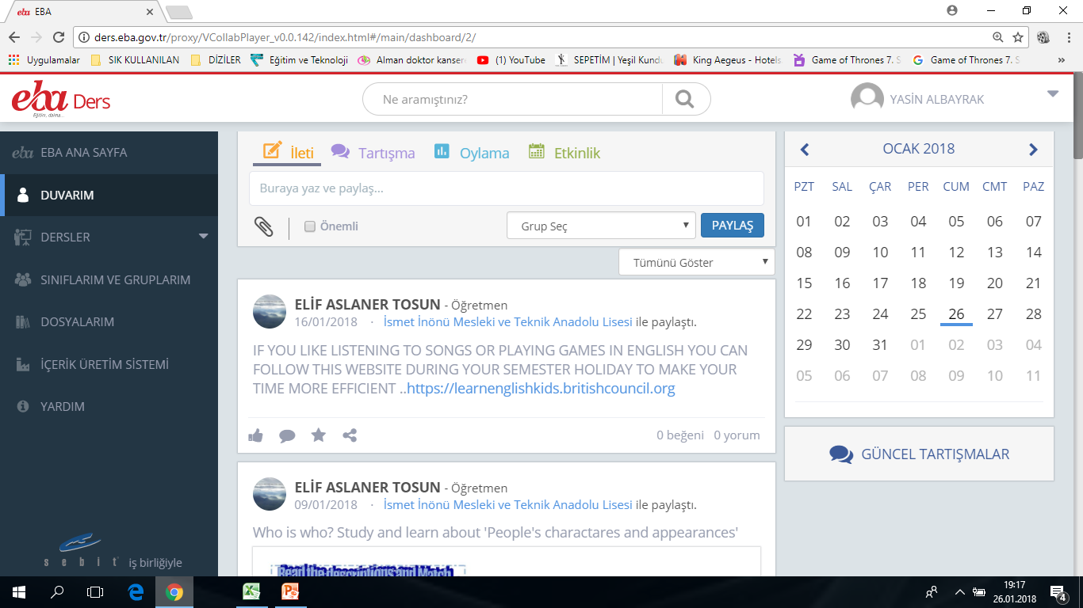

Slide 21
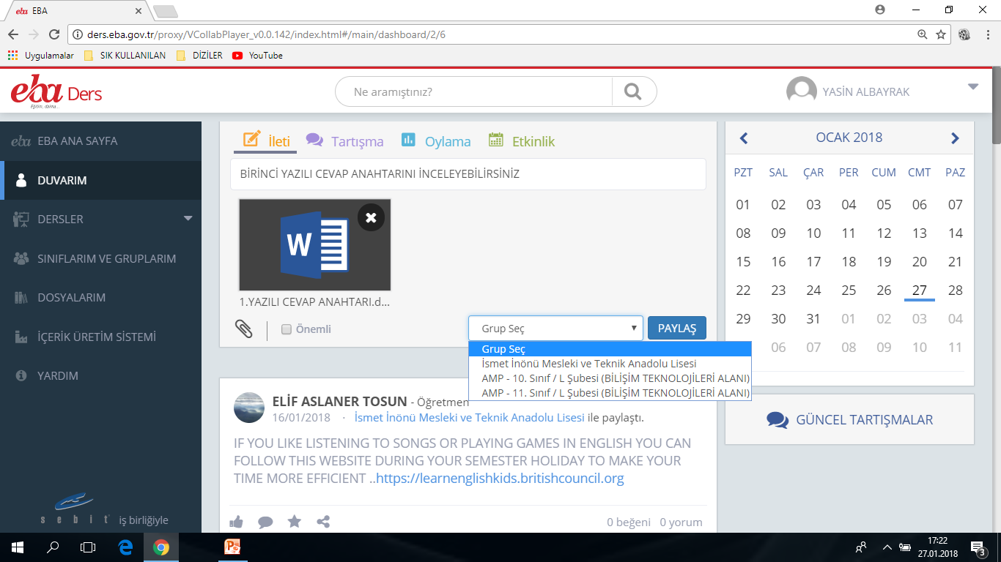

Slide 22
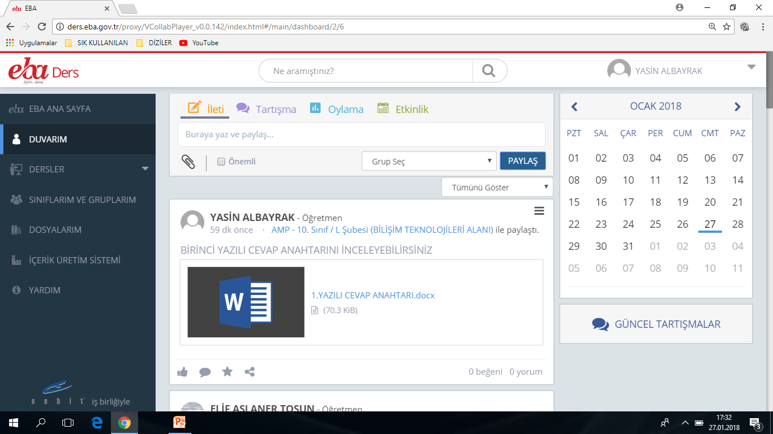

Slide 23
3-Öğretmenlerin EBA Ders üzerinde mevcut olan konu anlatımlarını paylaşmasını sağlamak
DERSLER-KONULAR KISMI tıklanarak istenilen konu seçilip tıklanarak paylaşım yapılabilir.
DERSLER-SINAVLAR KISMI tıklanarak istenilen sınav seçilip tıklanarak paylaşım yapılabilir.

Slide 24
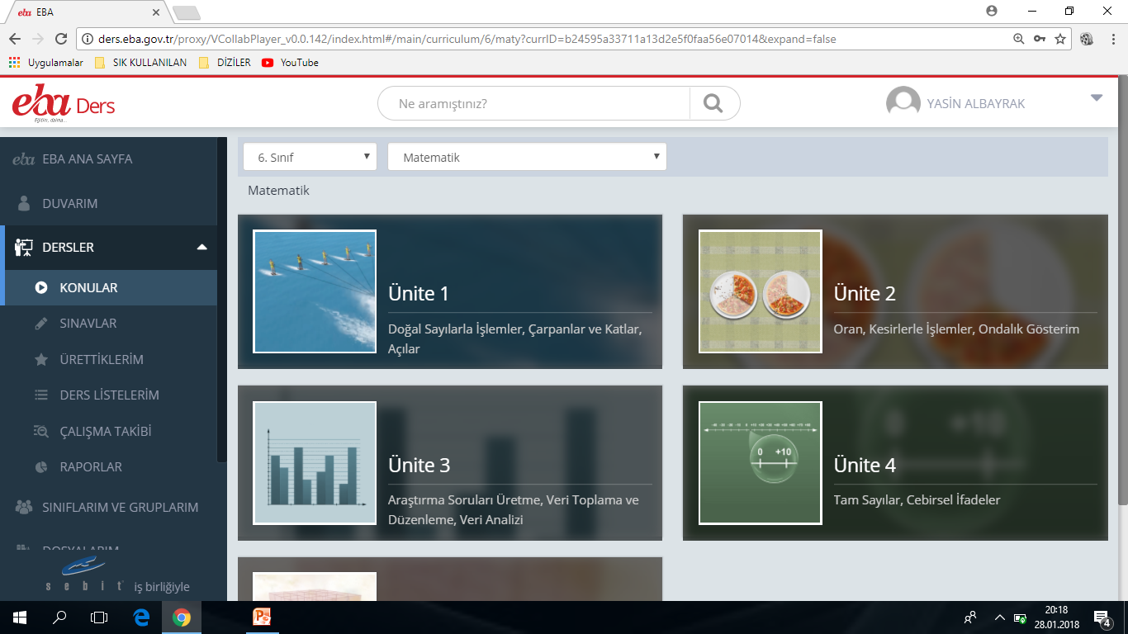

Slide 25
4-EBA Ders öğretmen grubu oluşturarak kurum içindeki duyuruları, etkinlikleri EBA Ders üzerinden paylaşmak
Kurum müdürünün kişisel (T.C. Kimlik no, şifre )mebbis şifresi ile EBA Ders’e giriş yapmamız gerekmektedir.

Slide 26
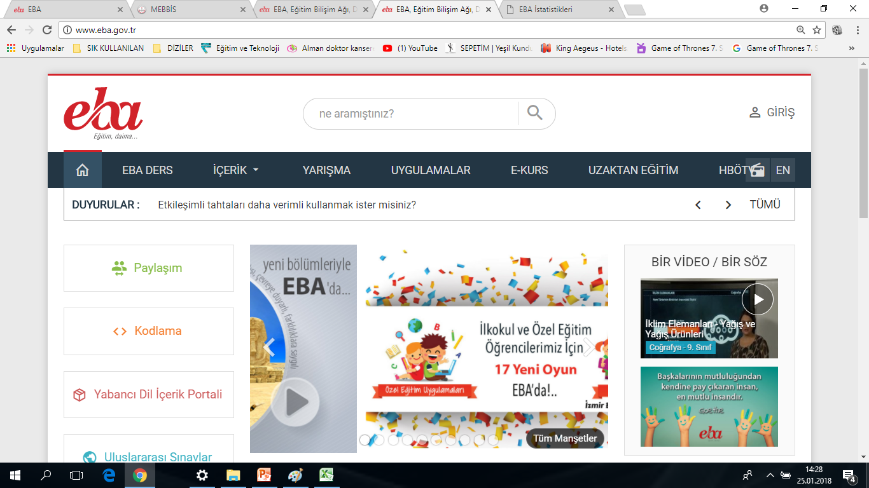

Slide 27
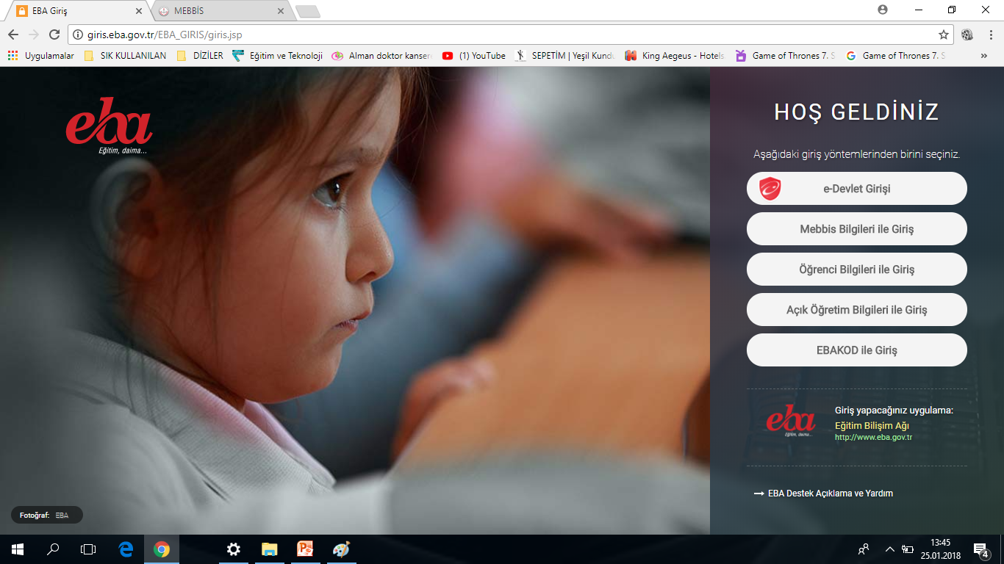

Slide 28
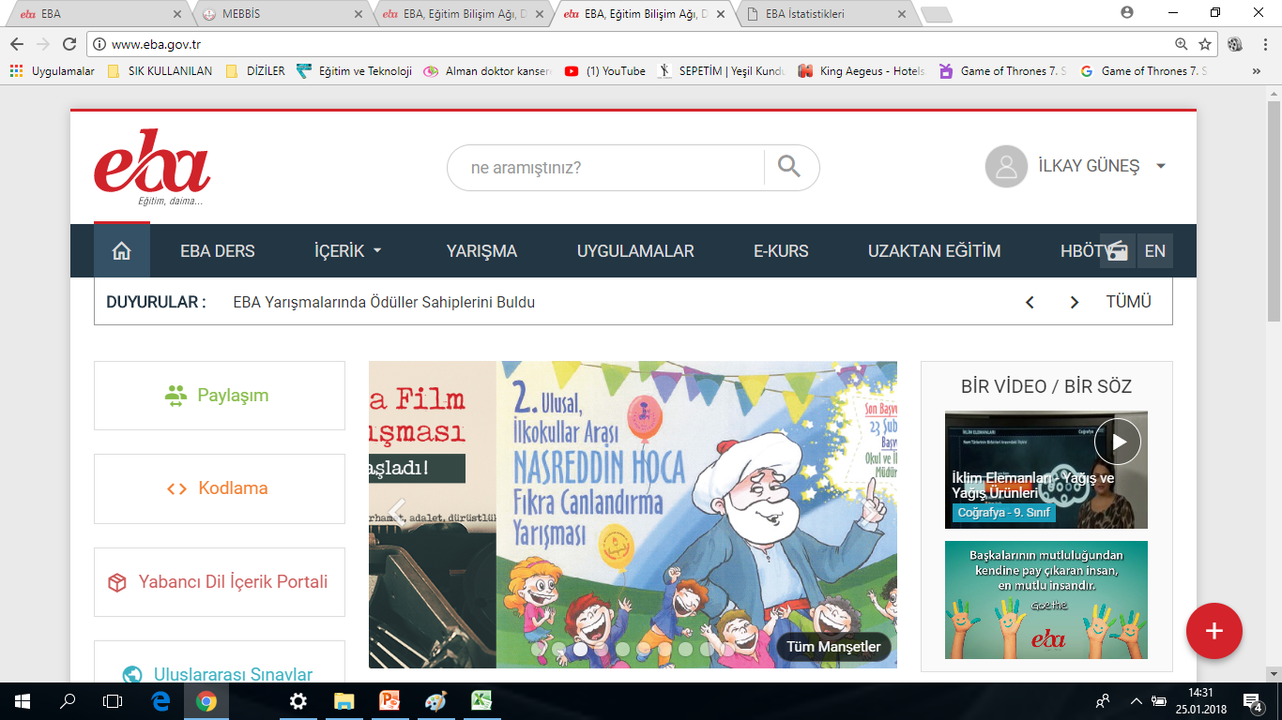

Slide 29
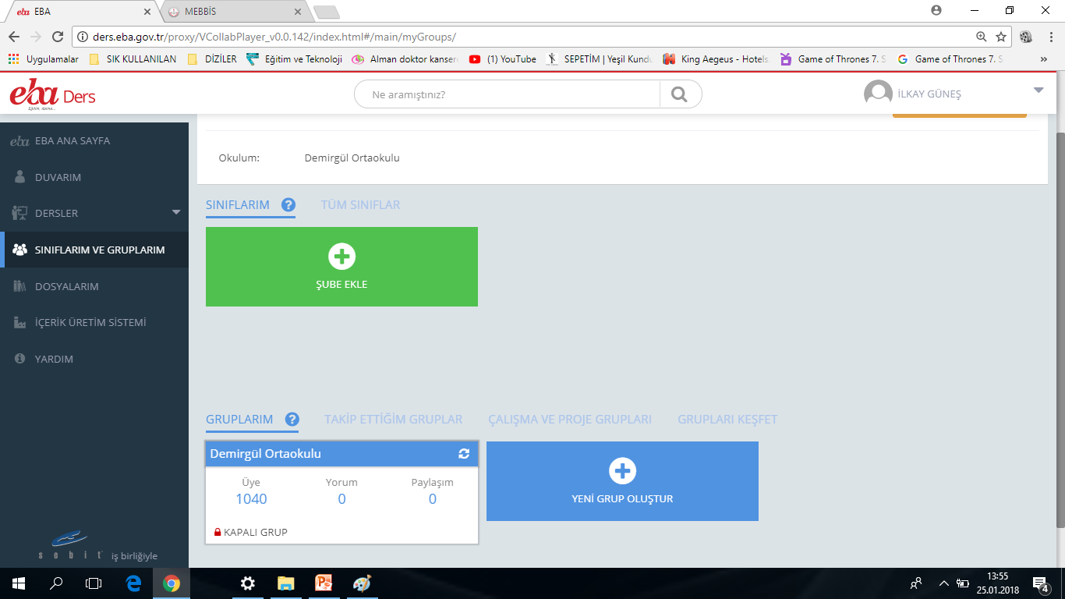

Slide 30
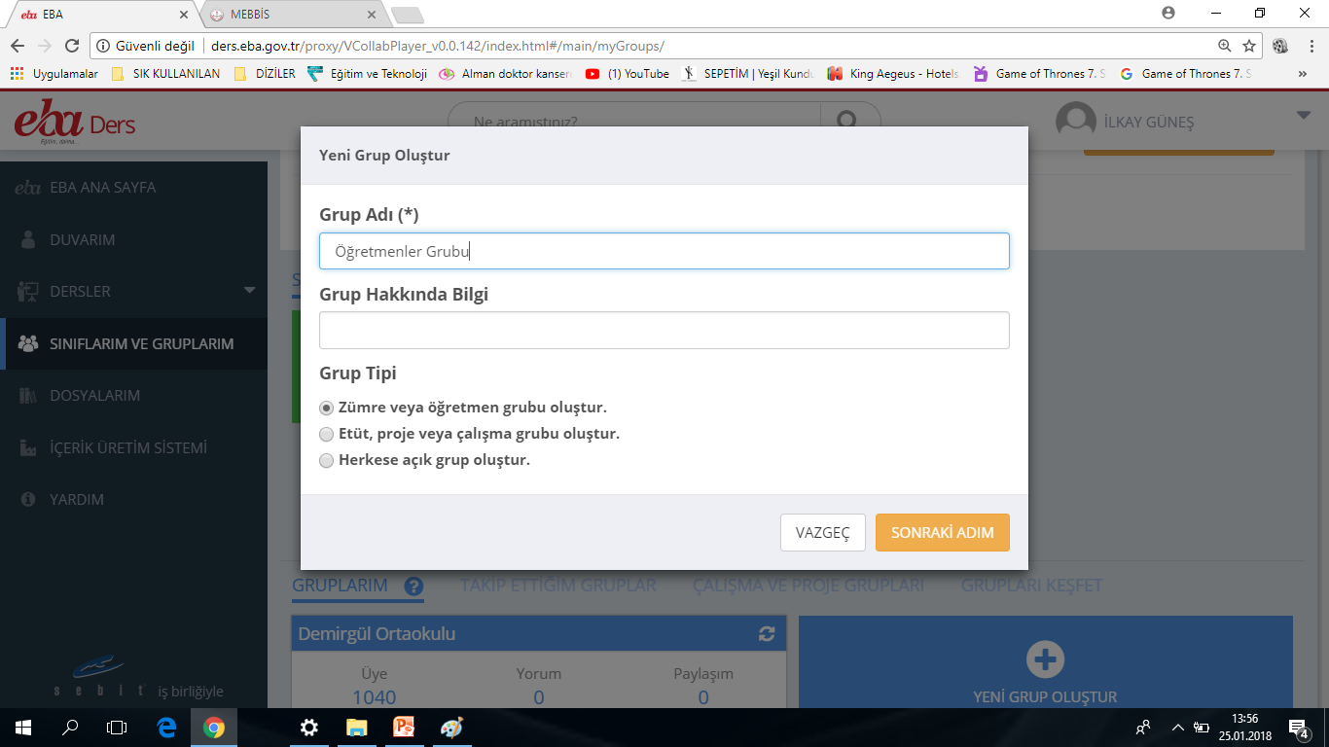

Slide 31
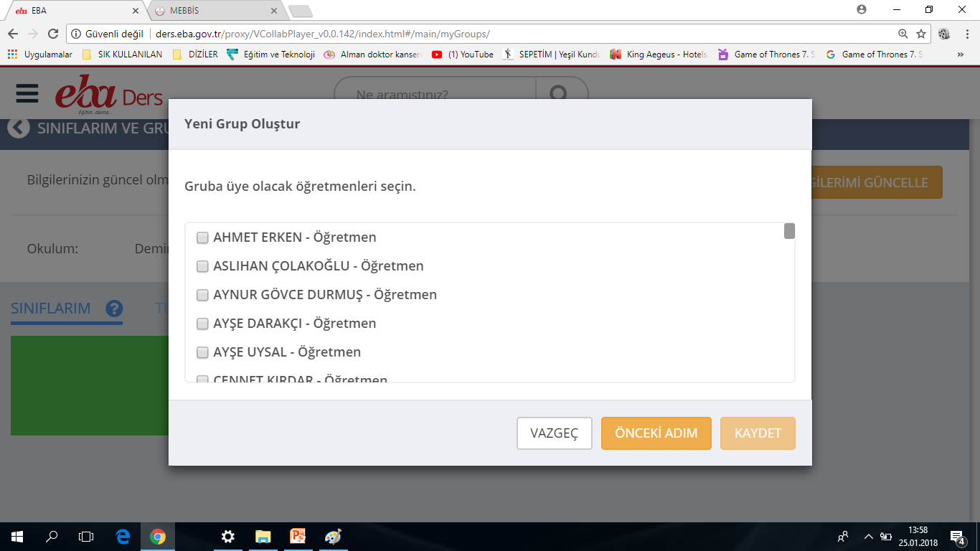

Slide 32
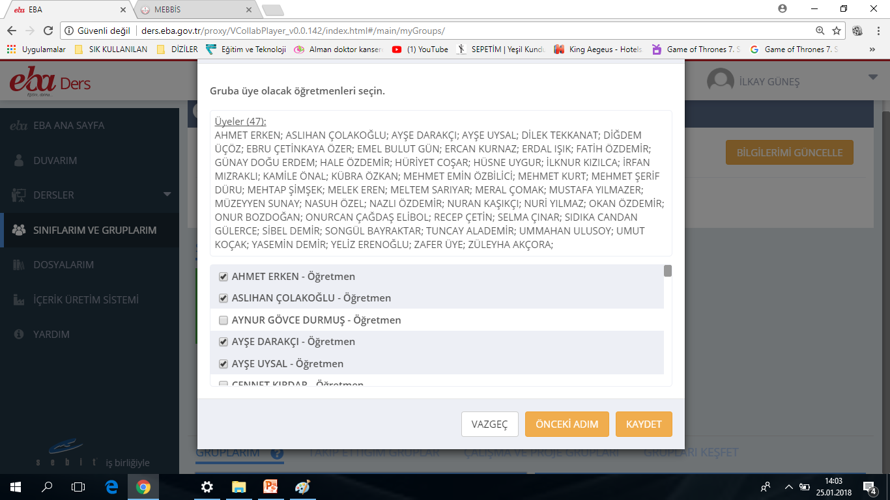

Slide 33
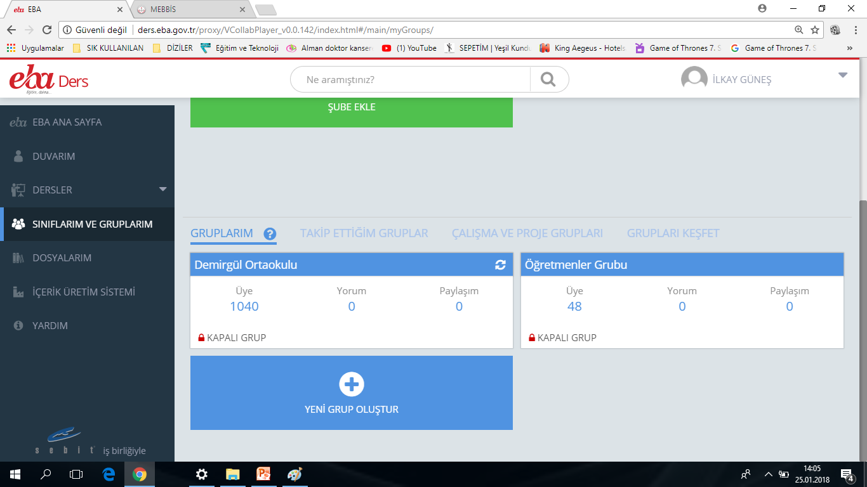

Slide 34
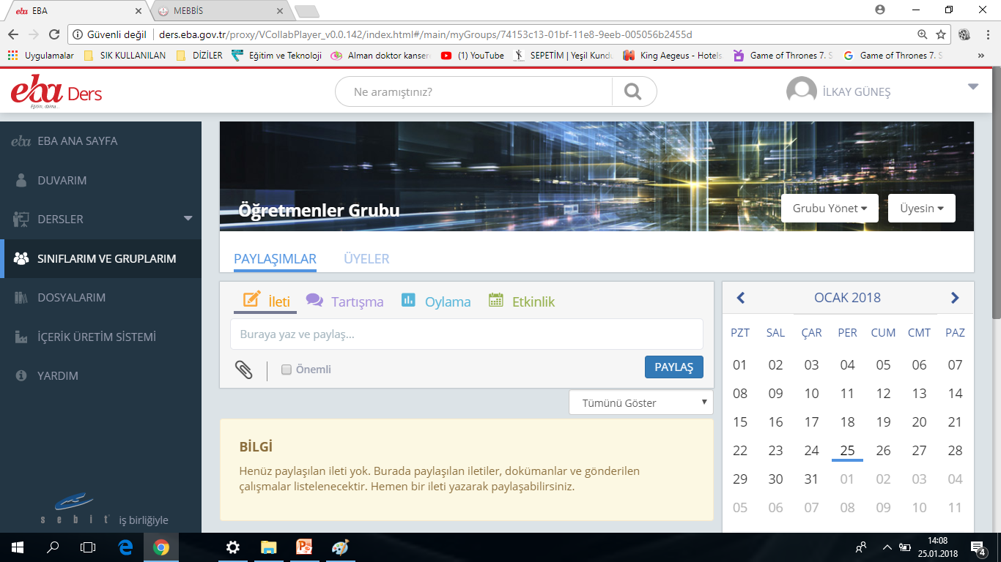

Slide 35
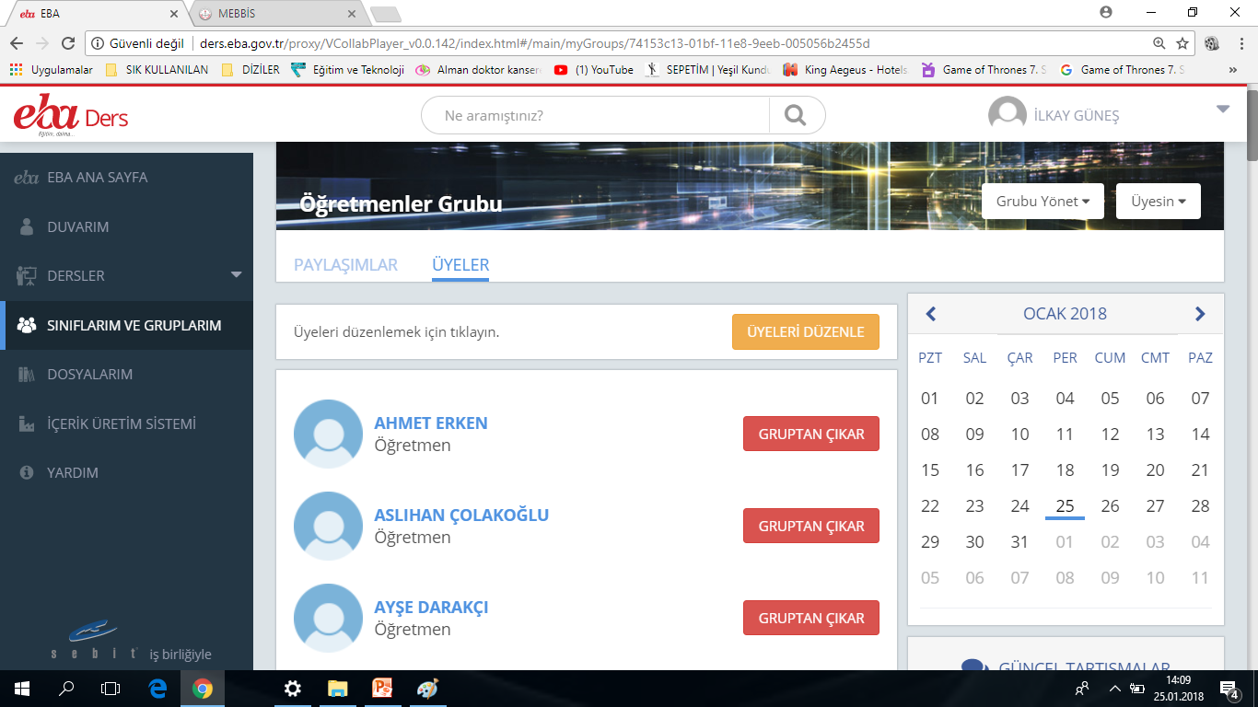

Slide 36
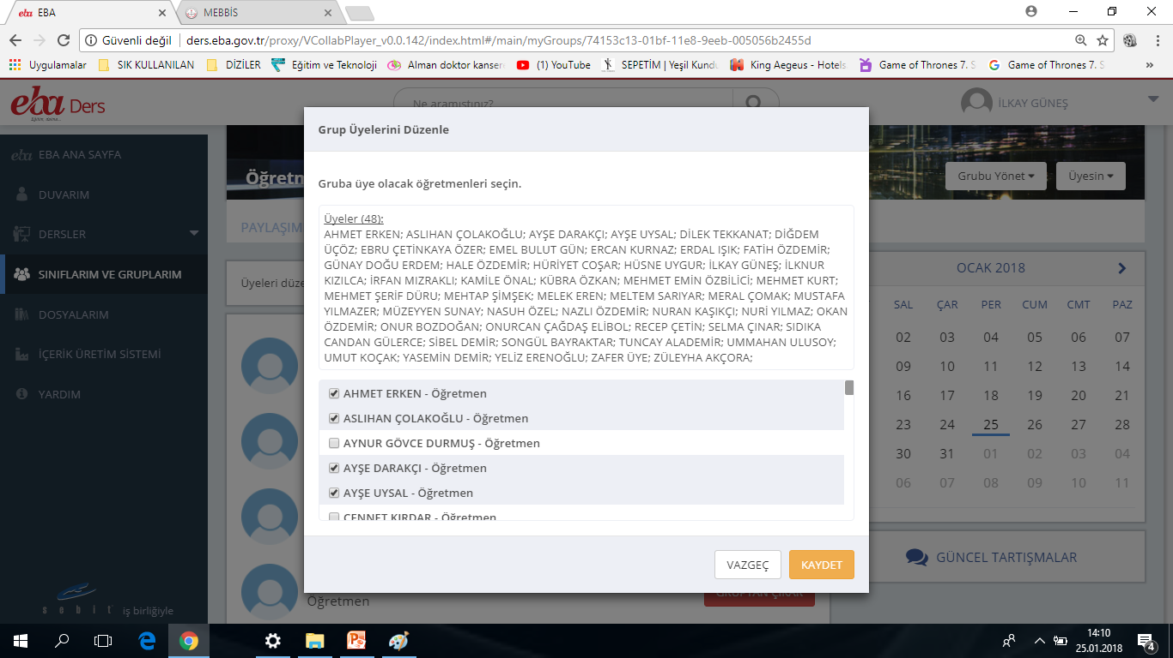

Slide 37
4-Kurumunuzdaki EBA Ders öğrenci kayıt oranlarını tamamlamak
Şube rehber öğretmenliği görevi olan öğretmenlerin ;
kendi sınıflarındaki tüm öğrencilerin EBA Ders’e girişlerini tamamlamalarını sağlamak

Slide 38
HEDEFİMİZ
Öğrencilerimizin bilgisayar ve cep telefonu kullanırken boşa harcadıkları vakitlerini ,eğitim içeriklerini ve paylaşımlarını inceleyerek daha etkin ve verimli kullanmalarını sağlamak
Öğretmenlerimizin EBA Ders kullanma alışkanlığı kazanmalarını sağlamak

Slide 39
TEŞEKKÜRLER

